Slide 1



Bài 10: Phép cộng trong phạm vi 10
Tiết 6
Ban biên tập AES

Slide 2


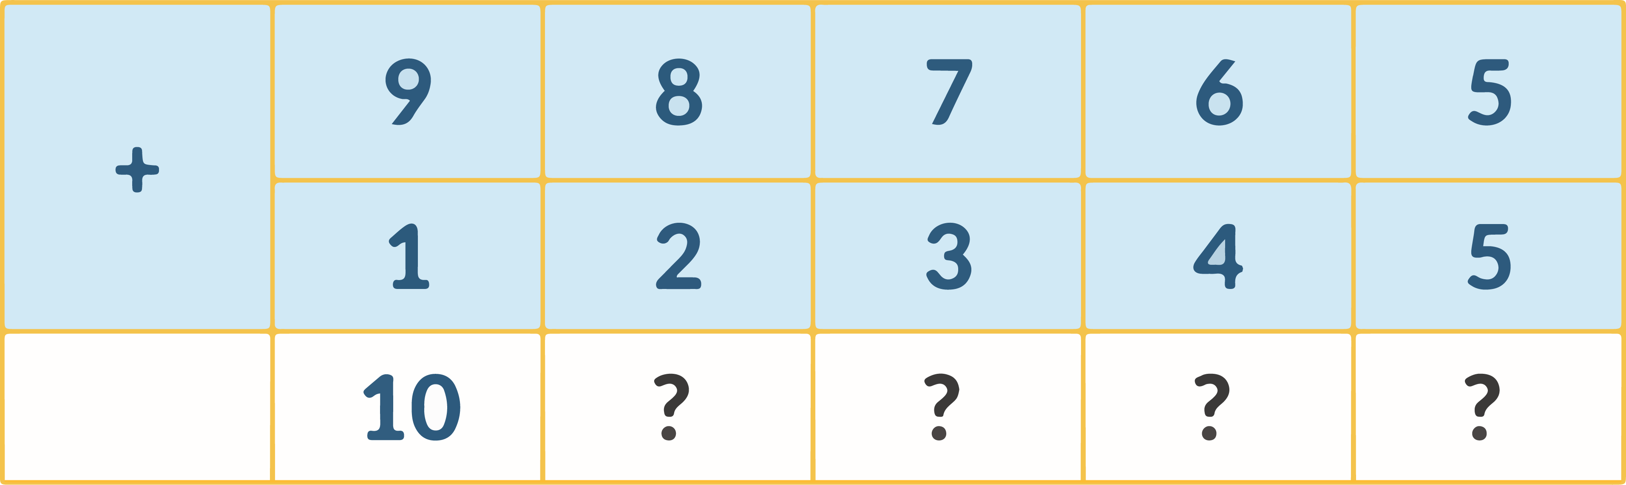
1. Số ?
10
10
10
10
?
?
?
?

Slide 3
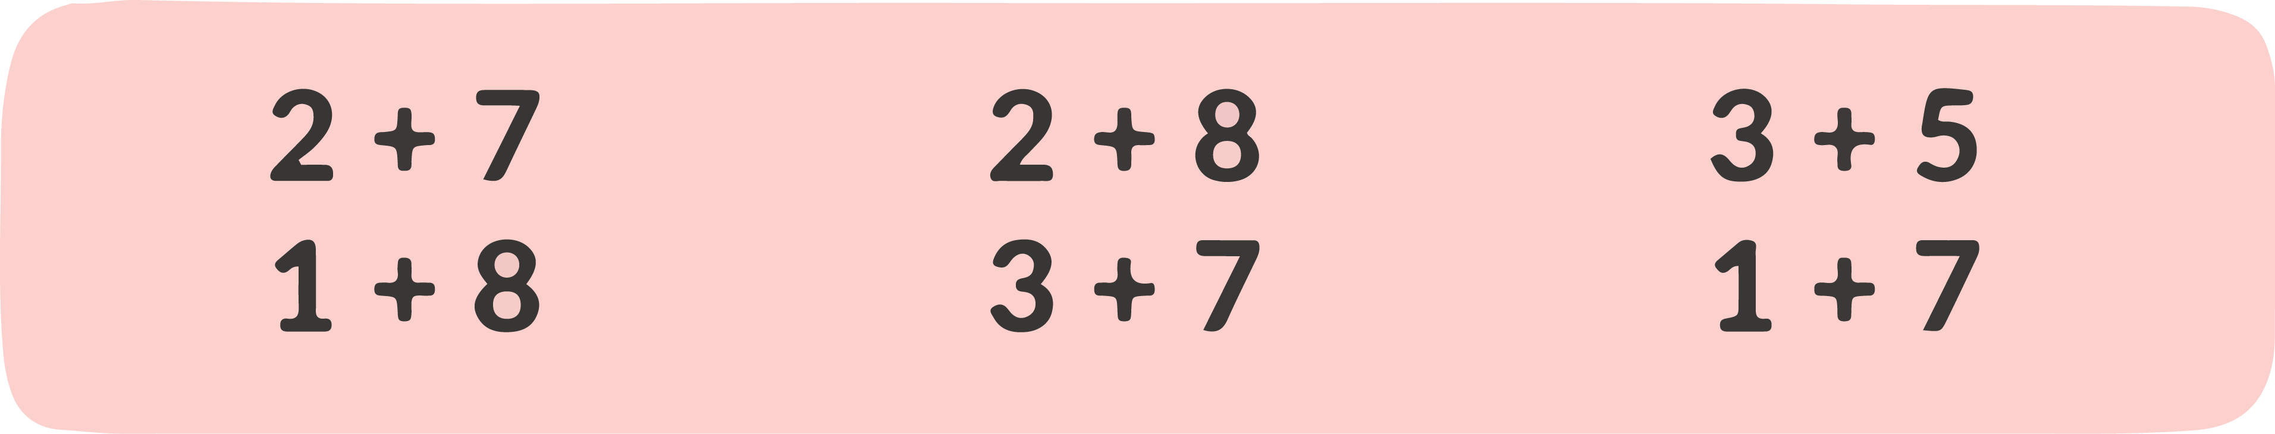
2. Số ?
a) Tính:
=
9
=
=
8
?
?
?
10
9
8
?
?
?
=
=
10
=

Slide 4

2. Số ?
b) Số?
4
+
3
=
7
+
1
=
2
?
1
?
1
+
1
=
2
3
+
=
3
?
0
?

Slide 5
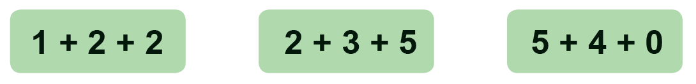
3. Số?

Slide 6

và
và
Nhẩm:
?
+
=
?
1
?
2
3
?
?
?
?
1
+
2
+
2
=
5
?
+
=
?
3
?
2
5

Slide 7
và
và
Nhẩm:
?
+
=
?
2
?
3
5
?
?
?
?
2
+
3
+
5
=
10
?
+
=
?
5
?
5
10

Slide 8
và
và
0
Nhẩm:
?
+
=
?
5
?
4
9
?
?
?
?
5
+
4
+
0
=
9
?
+
=
?
9
?
0
9

Slide 9
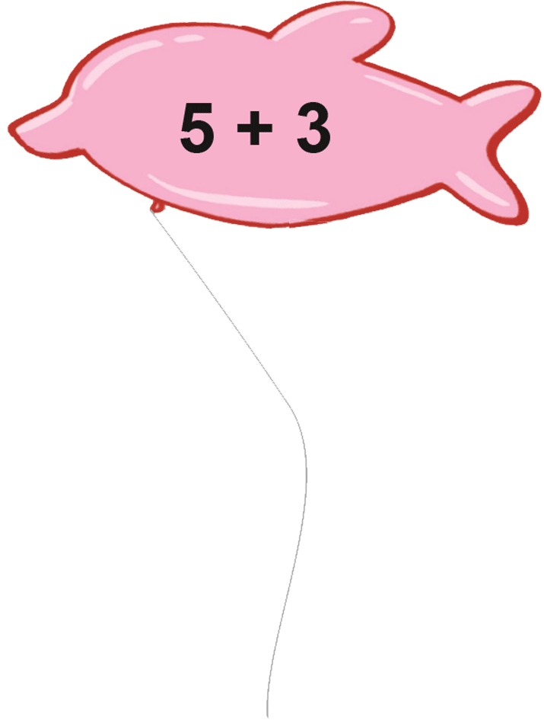

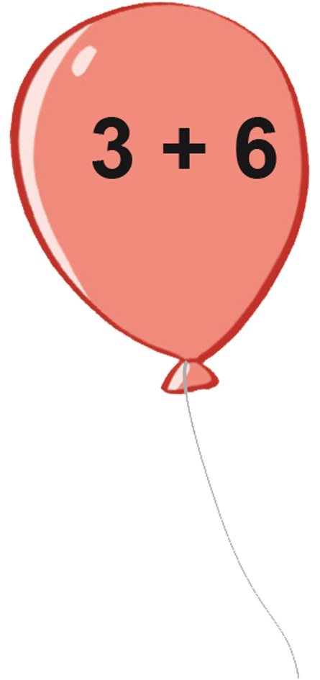
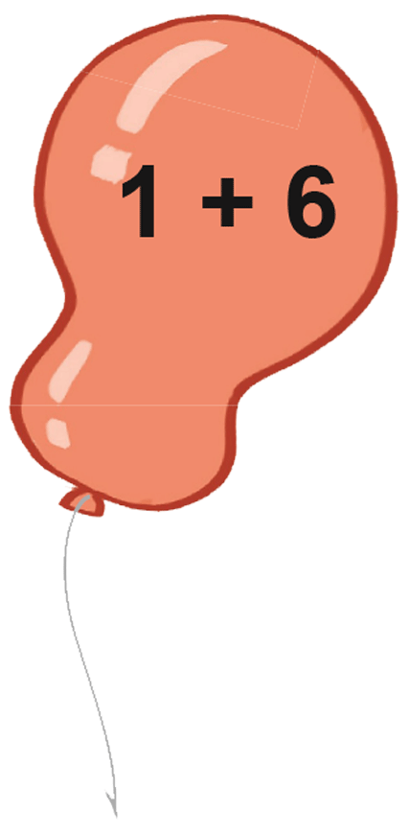
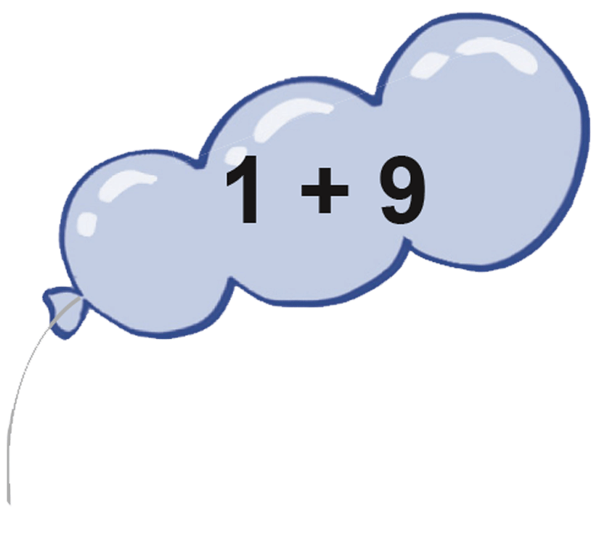
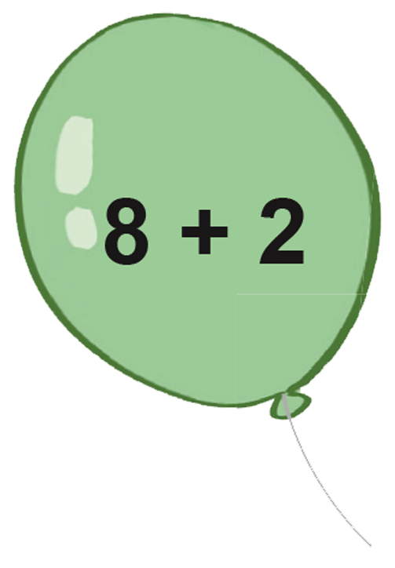

4. Tìm những quả bóng ghi phép tính có kết quả bằng 10.

Slide 10

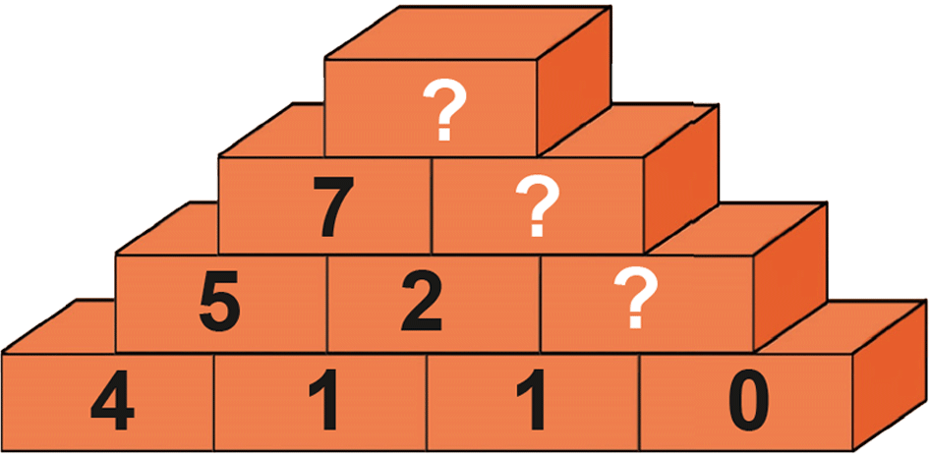
5. Số?
?
10
?
3
?
1

